Slide 1
Day13 넘파이 기초
인하공업전문대학
컴퓨터시스템과
김기태

Slide 2
안녕하세요. 김기태입니다.
지난 시간에는 데이터베이스에 조금은 더 구체적으로 배웠습니다.
이번 시간에는 넘파이에 대해 배워보겠습니다.
넘파이는 행렬이나 대규모 다차원 배열을 쉽게 처리해줄 수 있는 라이브러리입니다.
특히 넘파이의 배열 연산은 C언어로 구현된 내부 반복문을 사용하기 때문에 속도가 상당히 빠르다는 특징을 가지고 있습니다.

Slide 3
최근 많이 이슈가 되고 있는 머신러닝이나 인공지능에서도 많이 활용되는 라이브러리이기 때문에 사용법을 잘 익혀두면 좋습니다.
오늘 실습할 프로그램에서 여러분들은 반드시 행렬을 변환하는 방법과 행렬안에 들어있는 일부의 내용을 접근할 수 있는 슬라이싱에 대해서 잘 이해하셔야 합니다.
특히 슬라이싱에서 -1이 의미하는 것이 무엇인지 이해하는 것이 아주 중요합니다.
슬라이싱은 문자열이나 리스트에서 동일한 개념이 사용되기 때문에 잘 정리해두시기 바랍니다.
또한 넘파이에서 제공되는 랜덤 함수들도 다양한 곳에서 사용되기 때문에 사용법을 정확히 익혀두시기 바랍니다.

Slide 4
실습

Slide 5
[문제] 넘파이를 활용해서 배열 다루기 연습
[조건]
배열을 3 X 4 크기로 생성
생성된 배열을 1차원으로 변경
기존 배열을 2 X 6으로 변경
전치 행렬로 변환하기
배열 형상 확인하기

Slide 6
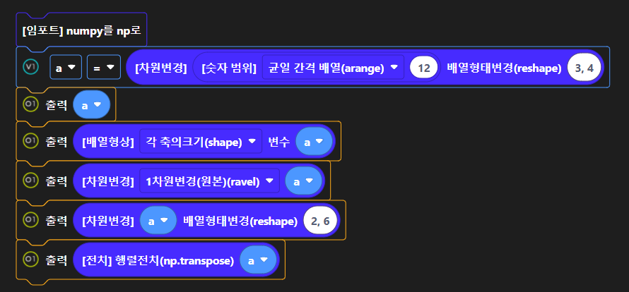
[문제]차원 변경, 행렬 전치

Slide 7
[문제] 넘파이를 활용해서 배열 다루기 연습2
[조건]
넘파이 배열 인덱스, 슬라이싱
난수 발생

Slide 8
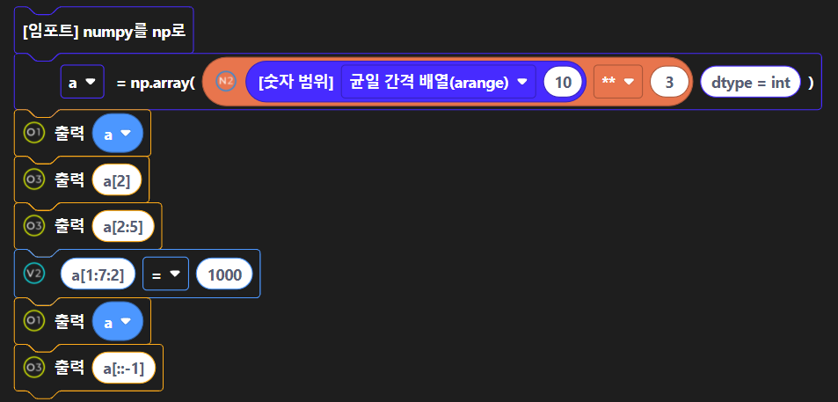
[문제] 넘파이 배열 인덱스, 슬라이싱

Slide 9
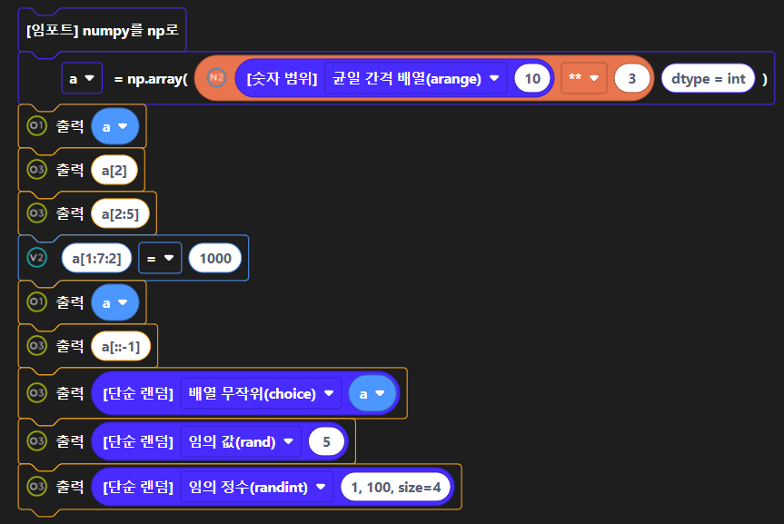
[문제] 난수 발생

Slide 10
이번 시간에는 넘파이 기초에 대해 배워보았습니다.
넘파이를 이용하면 행렬이나 대규모 다차원 배열을 쉽게 처리해줄 수 있습니다.
오늘 배운 내용 중에 슬라이싱에 대해서는 반드시 잘 이해하셔야 합니다. 특히 슬라이싱에서 -1이 의미하는 것이 무엇인지 잘 이해해야 합니다.
또한 넘파이에서 제공되는 랜덤 함수들도 다양한 곳에서 사용되기 때문에 사용법을 정확히 익혀두시기 바랍니다.
수고 많으셨습니다. 감사합니다.

